Slide 1
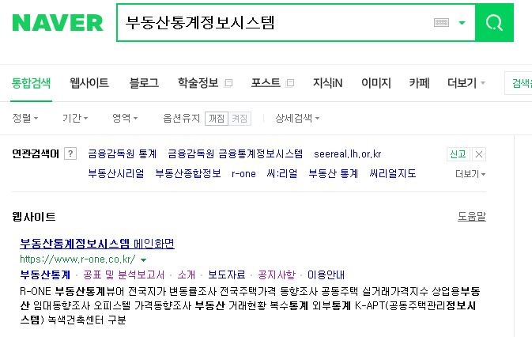
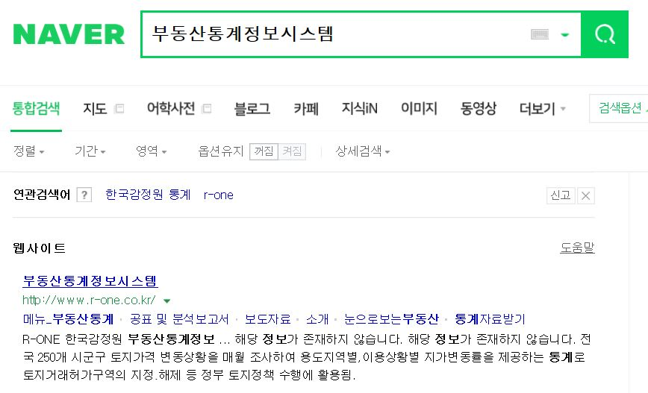
0. 시계열 통계표 활용 : 해당 사이트 접속
검색창에“부동산통계정보시스템”입력 -> 웹사이트(r-one) 카테고리 중“공표 및 분석보고서”클릭
❶
**
❷

Slide 2
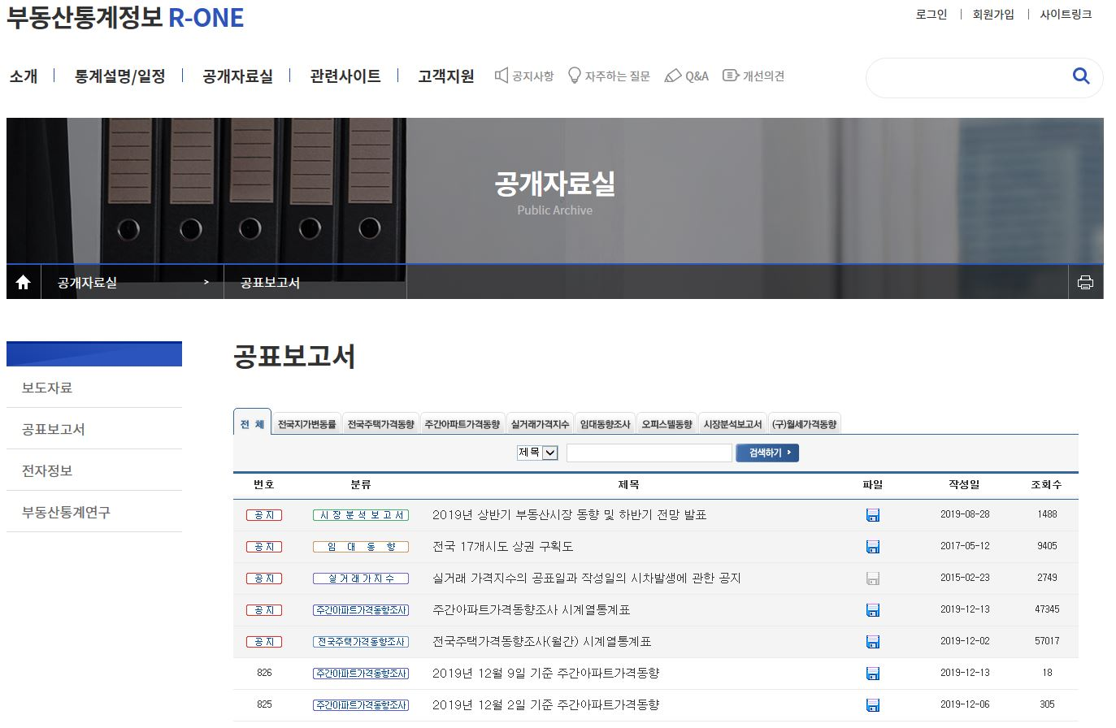
1. 주간 시계열 통계표 활용
R-ONE 게시판 이동 -> “주간아파트가격동향조사 시계열통계표” 게시글 클릭

Slide 3
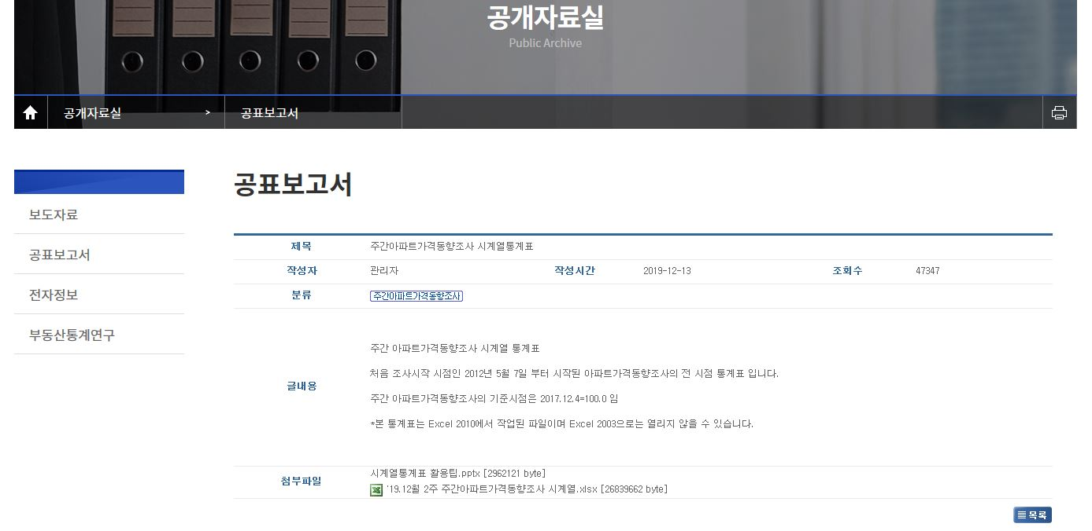
1. 주간 시계열 통계표 활용
<주간> 시계열 통계표 엑셀 첨부파일 다운

Slide 4
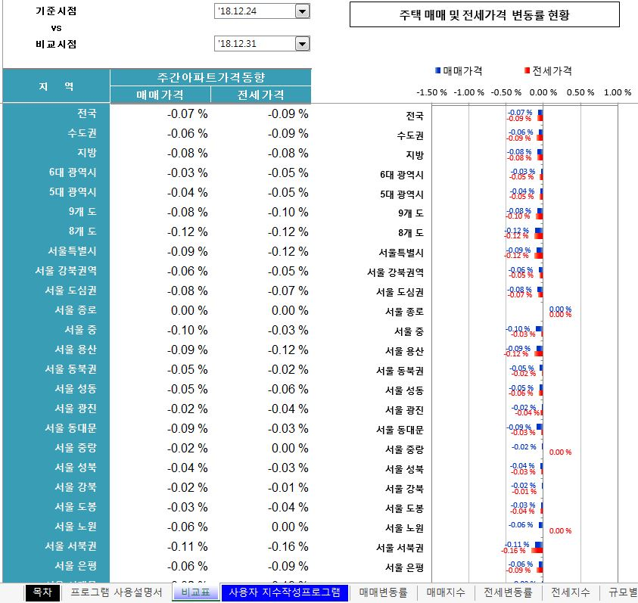

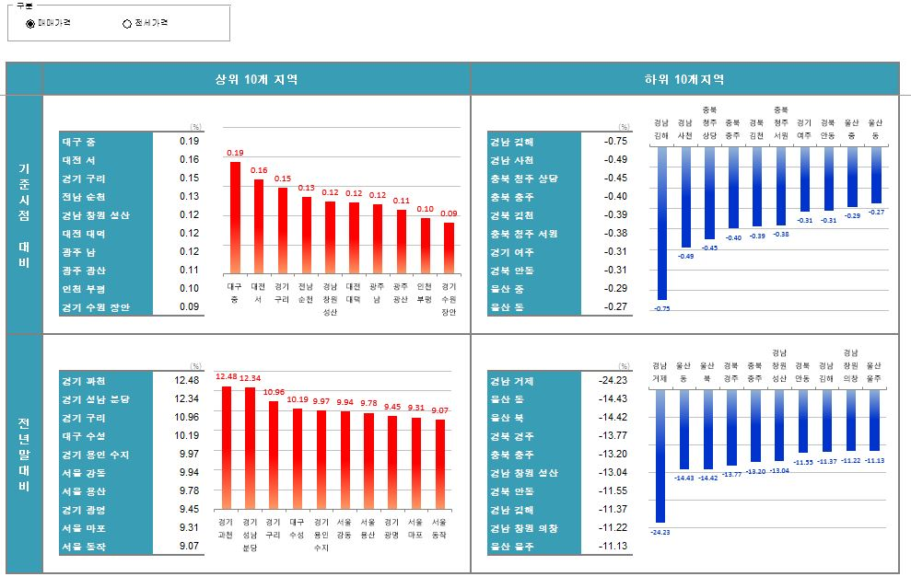
1. 주간 시계열 통계표 활용
<주간> 엑셀파일 (비교표) 시트 : 기준·비교시점 선택 -> 해당 기간 변동률 계산 / 상·하위 10개 지역 (표, 그래프 자동변경)
☞ 연누계 = 전년도 마지막주(기준시점) / 해당년도 마지막주(비교시점) (ex. 18년 연누계 : '17.12.25 / '18.12.31)
❷
❸ 유형 선택
❶

Slide 5
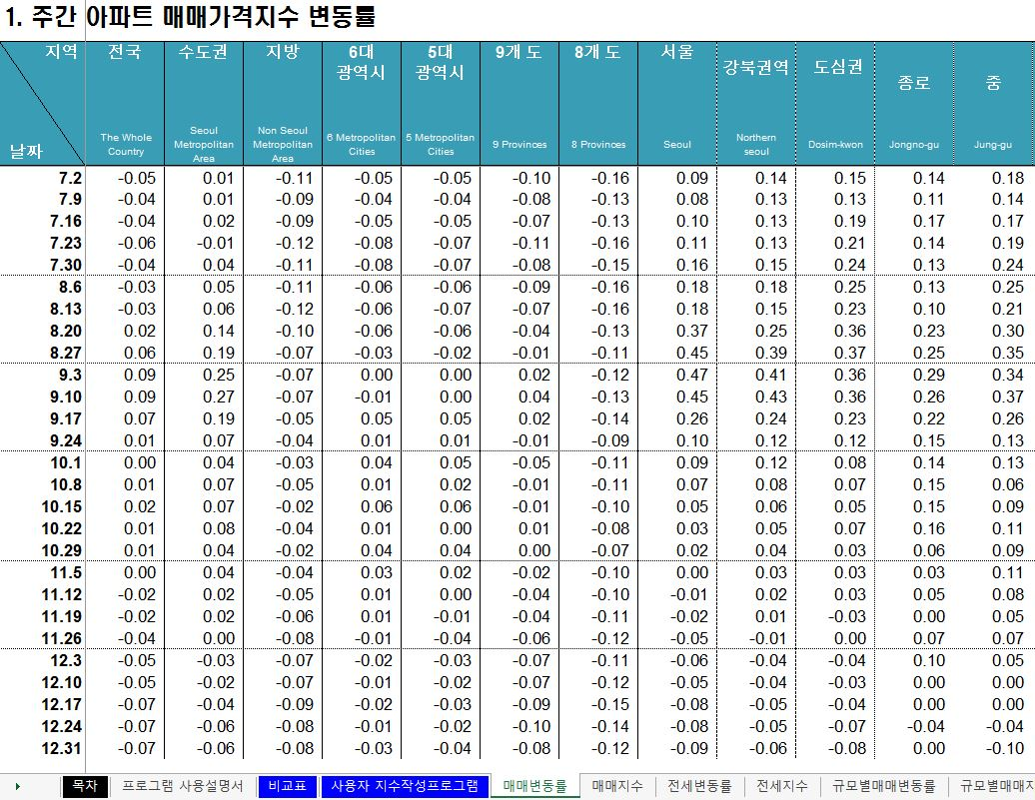
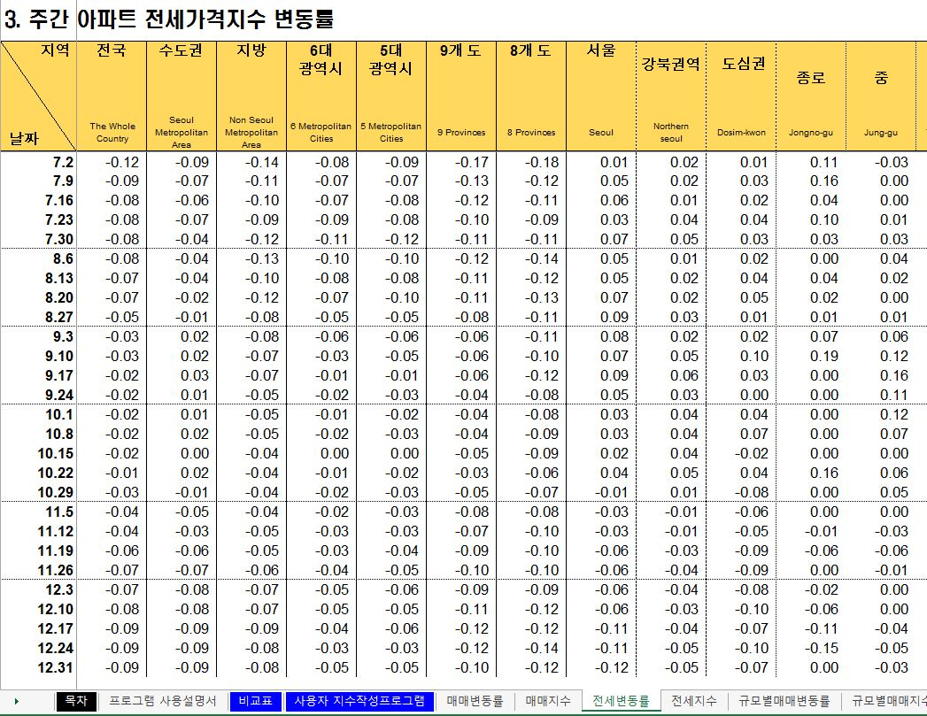
1. 주간 시계열 통계표 활용
<주간> 엑셀파일 (매매변동률), (전세변동률) 시트 : 시계열 통계 수치 확인

Slide 6
1. 주간 시계열 통계표 활용
R-ONE 게시판 이동 (공개자료실 > 공표 및 분석보고서) -> “전국주택가격동향조사(월간) 시계열통계표” 게시글 클릭

Slide 7
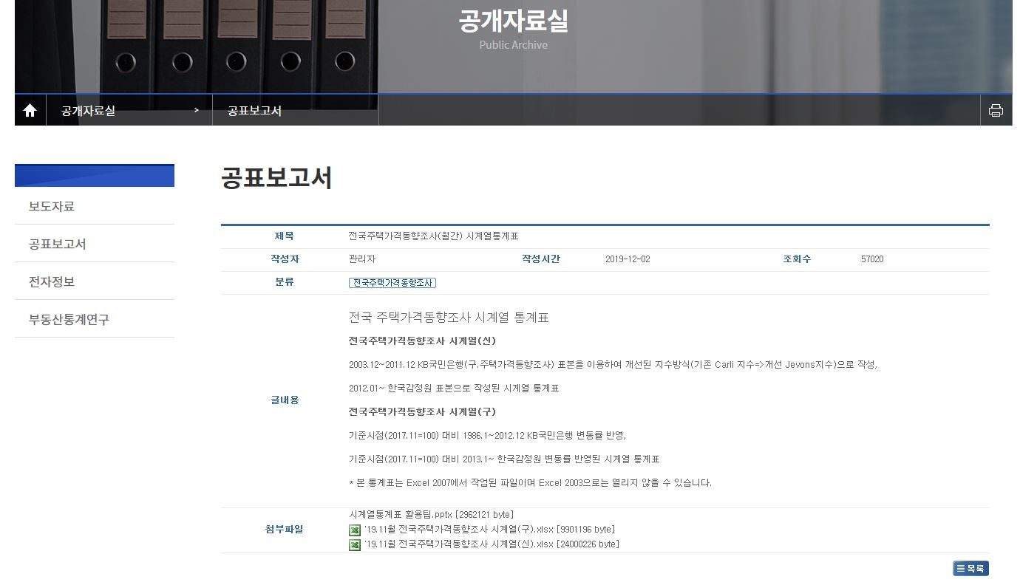
2. 월간 시계열 통계표 활용
<월간> 시계열 통계표 엑셀 첨부파일 다운 (KB에서 이관 받아 2013년부터 국가승인통계로 공표)
☞ 13년 이후 최근 자료 필요시“시계열(신)”다운, 장기 시계열 자료 필요시“시계열(구)” 다운

Slide 8
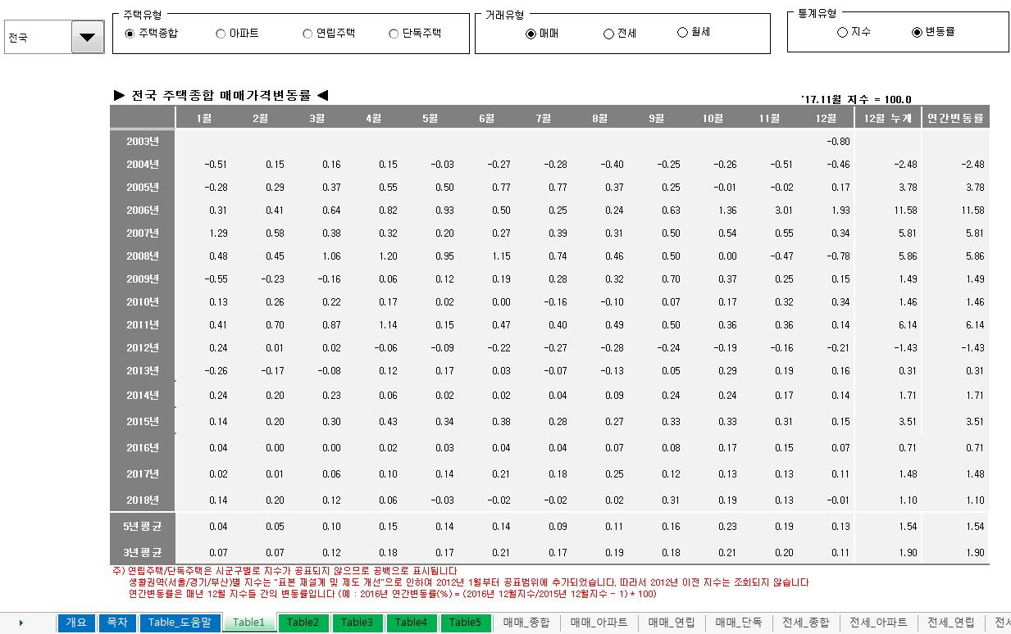
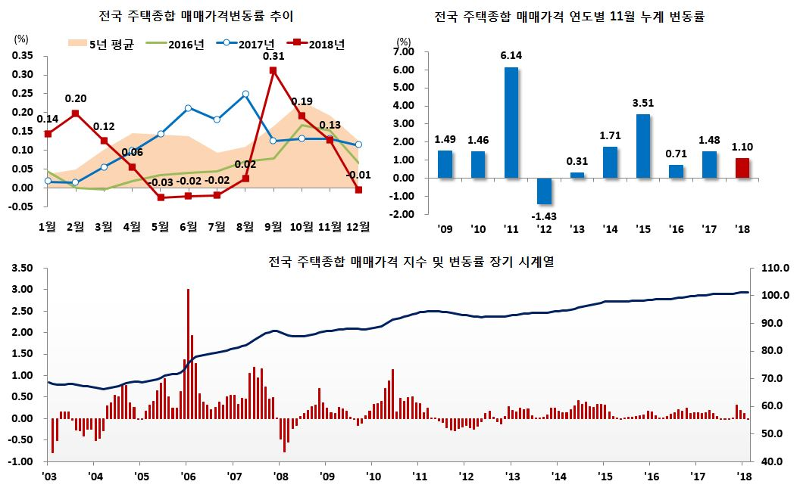
2. 월간 시계열 통계표 활용
<월간> 엑셀파일 (Table1) 시트 : 지역, 주택유형, 거래유형, 통계유형 선택 -> 표, 그래프 자동 변경
❷
❶

Slide 9
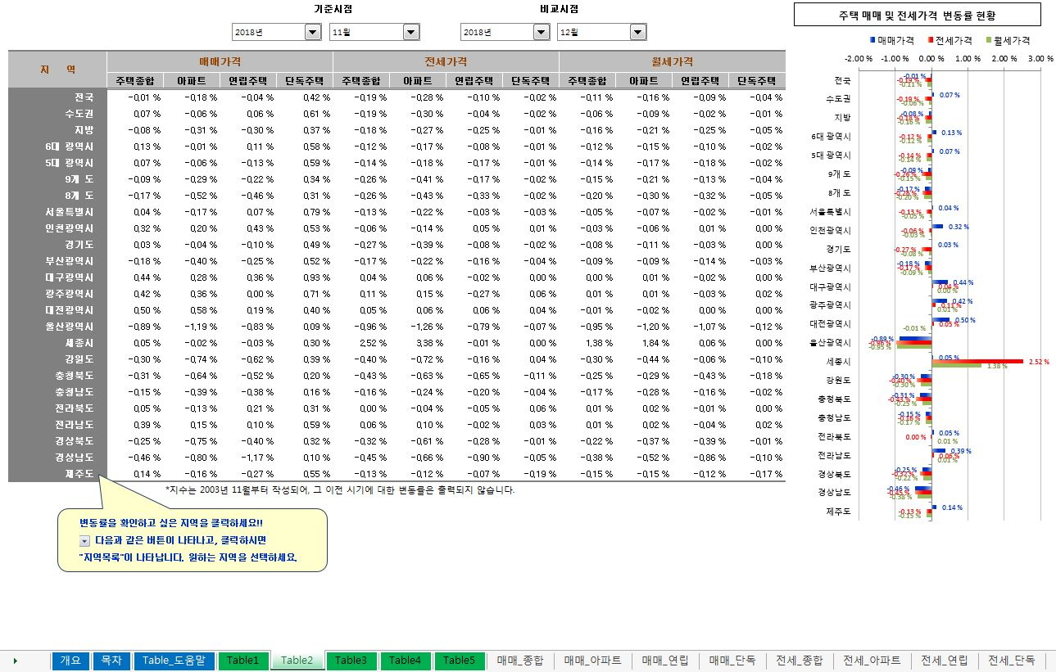
2. 월간 시계열 통계표 활용
<월간> 엑셀파일 (Table2) 시트 : 기준·비교시점 선택 -> 해당 기간 변동률 계산 (표, 그래프 자동변경)
☞ 연누계 = 전년도 12월(기준시점) / 해당년도 12월(비교시점) ( ex. 18년 연누계 : 2017년 12월 / 2018년 12월 )
❷
❸
클릭시 공표
시군구 조회가능
(지역변경)
❶

Slide 10
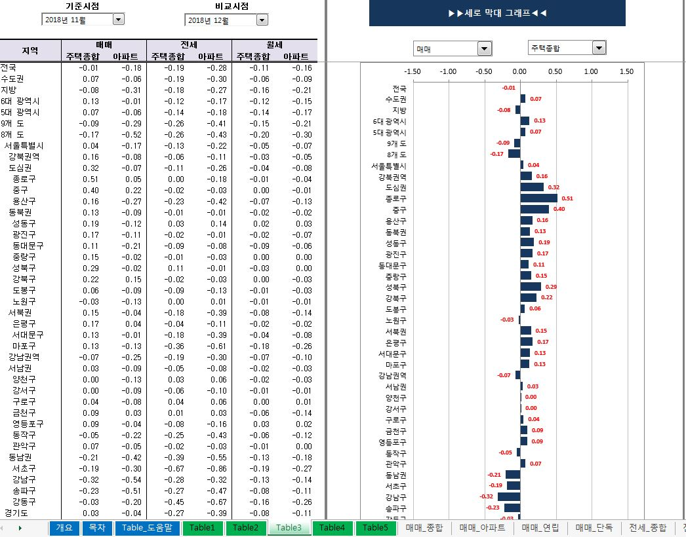
2. 월간 시계열 통계표 활용
<월간> 엑셀파일 (Table3) 시트 : 공표지역 전체의 주택종합 및 아파트에 대한 거래유형별 통계 제공
☞ 기준·비교시점 선택 -> 해당 기간 변동률 계산 / 거래·주택유형 선택 (표, 그래프 자동변경)
❷
❸
❶

Slide 11
시계열 통계표 활용
<당부의 말씀>
시계열 통계표는 통계자료 뿐만 아니라
그래프도 풍부하게 제공하고 있으므로
꼭 방법을 숙지하셔서 활용하시기 바랍니다.

